Slide 1
01 - Carregando o matches.csv e convertendo os dados da tabela em nós e relacionamentos.
USING PERIODIC COMMIT 1000
LOAD CSV WITH HEADERS FROM "file:C:/Users/Adriana/Documents/FIAP/Neo4j/copa/matches.csv" AS csvLine
WITH csvLine, toInt(csvLine.match_number) AS matchNumber
MERGE (match:Partida {id: csvLine.id})
SET match.placar_casa = csvLine.h_score,
match.placar_visitante = csvLine.a_score,
match.publico = csvLine.attendance,
match.data = csvLine.date,
match.descricao = csvLine.home + " vs. " + csvLine.away,
match.numero = toInt(matchNumber)
MERGE (home:Pais {nome: csvLine.home})
MERGE (match)-[:TIME_DA_CASA]->(home)
MERGE (match)<-[:JOGOU_EM]-(home)
MERGE (away:Pais {nome: csvLine.away})
MERGE (match)-[:TIME_VISITANTE]->(away)
MERGE (match)<-[:JOGOU_EM]-(away)
MERGE (year:Ano {year: toInt(csvLine.year)})
MERGE (worldCup:CopaDoMundo {nome: csvLine.world_cup})
ON CREATE SET worldCup.ano = toInt(csvLine.year)
MERGE (match)<-[:COMPOSTA_POR]-(worldCup)
FOREACH(i IN CASE WHEN csvLine.host = "Korea/Japan" THEN [1] ELSE [] END |
MERGE (host1:Pais {nome: "Korea Republic"})
MERGE (host2:Pais {nome: "Japan"})
MERGE (host1)<-[:ORGANIZADA_POR]-(worldCup)
MERGE (host2)<-[:ORGANIZADA_POR]-(worldCup))
FOREACH(i IN CASE WHEN csvLine.host <> "Korea/Japan" THEN [1] ELSE [] END |
MERGE (host:Pais {nome: csvLine.host})
MERGE (host)<-[:ORGANIZADA_POR]-(worldCup))
MERGE (year)<-[:REALIZADA_EM]-(worldCup)
MERGE (stadium:Estadio {nome: csvLine.stadium})
MERGE (match)-[:DISPUTADA_NO]->(stadium)
MERGE (p:Fase {nome: csvLine.phase})
MERGE (match)-[:NA_FASE]->(p);

Slide 2
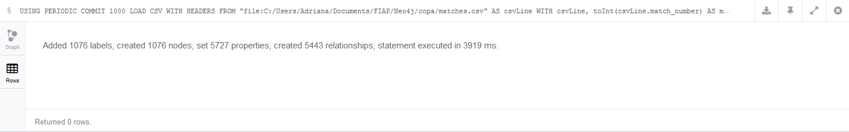
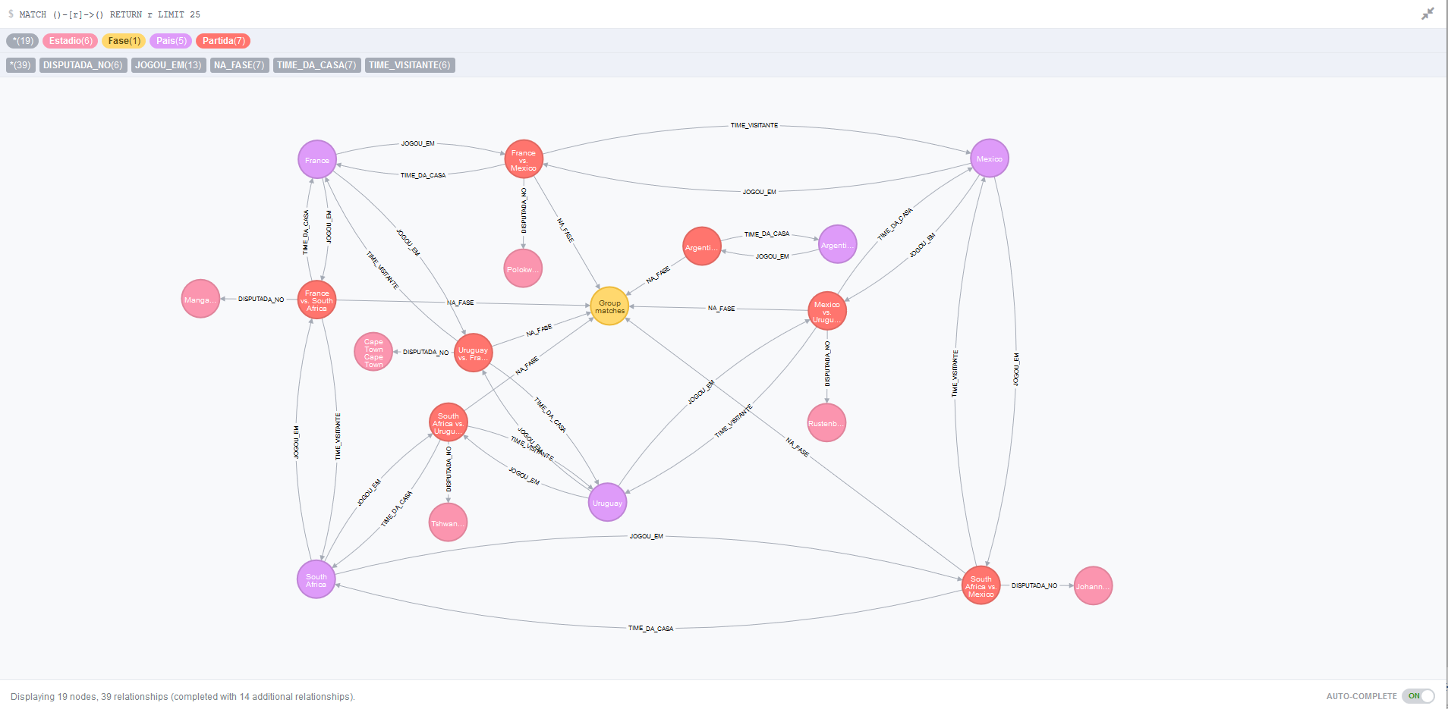
01 - Carregando o matches.csv e convertendo os dados da tabela em nós e relacionamentos.

Slide 3
02 - Adicionando índices.
CREATE INDEX ON :Partida(id);
CREATE INDEX ON :CopaDoMundo(nome);
CREATE INDEX ON :Estadio(nome);
CREATE INDEX ON :Pais(nome);
CREATE INDEX ON :Fase(nome);
CREATE INDEX ON :Jogador(id);
CREATE INDEX ON :Jogador(nome);

Slide 4
03 - Carregando o squads.csv e convertendo os dados da tabela em nós e relacionamentos.
USING PERIODIC COMMIT 1000
LOAD CSV WITH HEADERS FROM "file:C:/Users/Adriana/Documents/FIAP/Neo4j/copa/squads.csv" AS csvLine
MATCH (y:Ano {year: toInt(csvLine.year)})<-[:REALIZADA_EM]-(worldCup),
(c:Pais {nome: csvLine.country})
MERGE (squad:Selecao {nome: c.nome + " selecao para a " + worldCup.nome })
MERGE (c)-[:CONVOCOU]->(squad)-[:PARA_A_COPA]->(worldCup)
MERGE (p:Jogador {id: csvLine.player_id})
ON CREATE SET p.nome = csvLine.player_name
MERGE (p)-[:JOGOU_POR]->(squad);

Slide 5
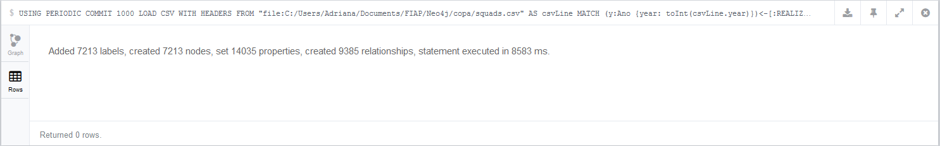
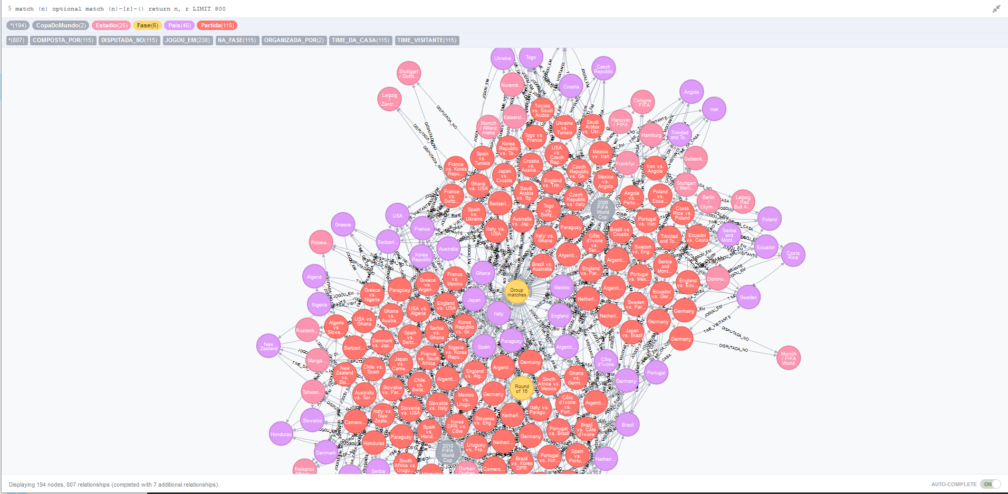
03 - Carregando o squads.csv e convertendo os dados da tabela em nós e relacionamentos.

Slide 6
04 - Carregando o lineups.csv e convertendo os dados da tabela em nós e relacionamentos.
USING PERIODIC COMMIT 1000
LOAD CSV WITH HEADERS FROM "file:C:/Users/Adriana/Documents/FIAP/Neo4j/copa/lineups.csv" AS csvLine
MATCH (home)<-[:TIME_DA_CASA]-(match:Partida {id: csvLine.match_id})-[:TIME_VISITANTE]->(away)
MATCH (player:Jogador {id: csvLine.player_id})
MATCH (wc:CopaDoMundo {nome: csvLine.world_cup})
MATCH (wc)<-[:PARA_A_COPA]-()<-[:JOGOU_POR]-(player)
// home players
FOREACH(n IN (CASE csvLine.team WHEN "home" THEN [1] else [] END) |
FOREACH(o IN (CASE csvLine.type WHEN "starting" THEN [1] else [] END) |
MERGE (match)-[:TIME_DA_CASA]->(home)
MERGE (player)-[:TITULAR]->(Estatisticas)-[:NA_PARTIDA]->(match)
)
FOREACH(o IN (CASE csvLine.type WHEN "sub" THEN [1] else [] END) |
MERGE (match)-[:TIME_DA_CASA]->(home)
MERGE (player)-[:RESERVA]->(Estatisticas)-[:NA_PARTIDA]->(match)
)
)
// away players
FOREACH(n IN (CASE csvLine.team WHEN "away" THEN [1] else [] END) |
FOREACH(o IN (CASE csvLine.type WHEN "starting" THEN [1] else [] END) |
MERGE (match)-[:TIME_VISITANTE]->(away)
MERGE (player)-[:TITULAR]->(Estatisticas)-[:NA_PARTIDA]->(match)
)
FOREACH(o IN (CASE csvLine.type WHEN "sub" THEN [1] else [] END) |
MERGE (match)-[:TIME_VISITANTE]->(away)
MERGE (player)-[:RESERVA]->(Estatisticas)-[:NA_PARTIDA]->(match)
)
);

Slide 7
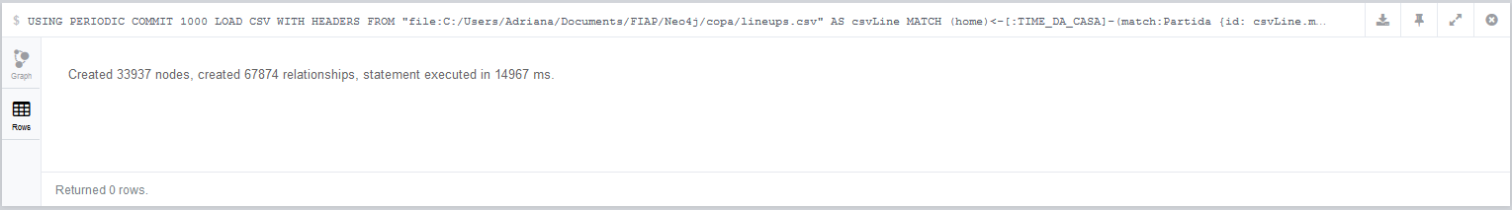
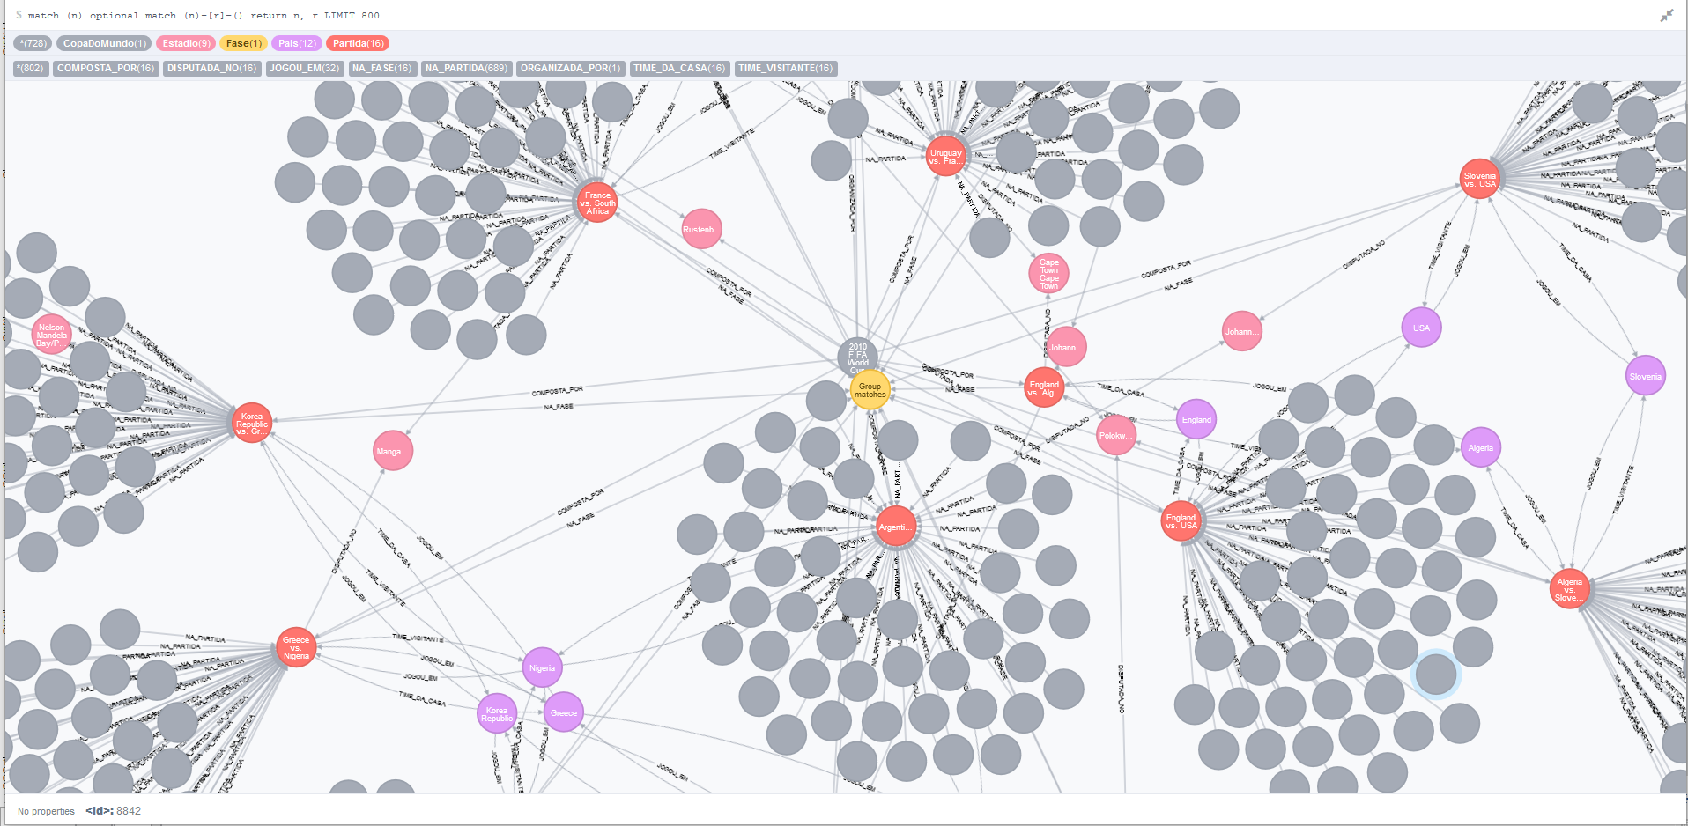
04 - Carregando o lineups.csv e convertendo os dados da tabela em nós e relacionamentos.

Slide 8
05 - Carregando o events.csv e convertendo os dados da tabela em nós e relacionamentos.
USING PERIODIC COMMIT 1000
LOAD CSV WITH HEADERS FROM "file:C:/Users/Adriana/Documents/FIAP/Neo4j/copa/events.csv" AS csvLine
MATCH (home)<-[:TIME_DA_CASA]-(match:Partida {id: csvLine.match_id})-[:TIME_VISITANTE]->(away)
MATCH (player:Jogador {id: csvLine.player_id})-[:JOGOU_POR]->(squad)<-[:CONVOCOU]-(team)
MATCH (player)-[:TITULA|:RESERVA]->(Estatisticas)-[:NA_PARTIDA]->(match)
// goals
FOREACH(n IN (CASE WHEN csvLine.type IN ["penalty", "goal", "owngoal"] THEN [1] else [] END) |
FOREACH(t IN CASE WHEN team = home THEN [home] ELSE [away] END |
MERGE (Estatisticas)-[:MARCOU_UM_GOL]->(penalty:Gol {tempo: csvLine.time, tipo: csvLine.type})
)
)
// cards
FOREACH(n IN (CASE WHEN csvLine.type IN ["yellow", "red", "yellowred"] THEN [1] else [] END) |
FOREACH(t IN CASE WHEN team = home THEN [home] ELSE [away] END |
MERGE (Estatisticas)-[:RECEBEU_CARTAO]->(Cartao {tempo: csvLine.time, tipo: csvLine.type})
)
);

Slide 9
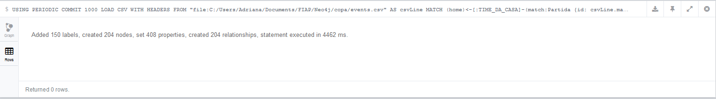
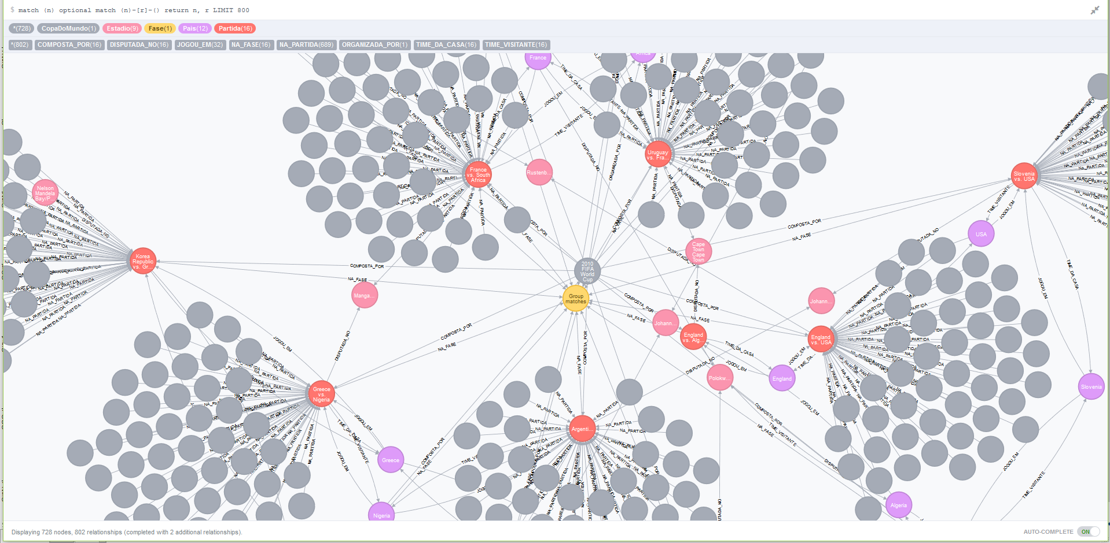
05 - Carregando o events.csv e convertendo os dados da tabela em nós e relacionamentos.

Slide 10
06 - Criando relacionamentos "venceu".
MATCH (visitante)<-[:TIME_VISITANTE]-(partida:Partida)-[:TIME_DA_CASA]->(tcasa)
MATCH (partida)<-[:COMPOSTA_POR]-(copa)
MATCH (copa)<-[:PARA_A_COPA]-(selecaoCasa)<-[:CONVOCOU]-(tcasa),
(copa)<-[:PARA_A_COPA]-(selecaoVisitante)<-[:CONVOCOU]-(visitante)
FOREACH(n IN (CASE WHEN toInt(partida.placar_casa) > toInt(partida.placar_visitante) THEN [1] else [] END) |
MERGE (selecaoCasa)-[:VENCEU {placar: partida.placar_casa + "-" + partida.placar_visitante}]->(selecaoVisitante)
)
FOREACH(n IN (CASE WHEN toInt(partida.placar_visitante) > toInt(partida.placar_casa) THEN [1] else [] END) |
MERGE (selecaoVisitante)-[:VENCEU {placar: partida.placar_visitante + "-" + partida.placar_casa}]->(selecaoCasa)
);

Slide 11
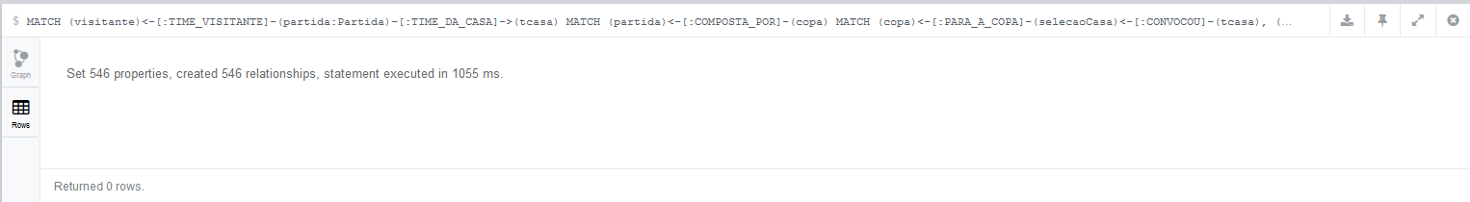
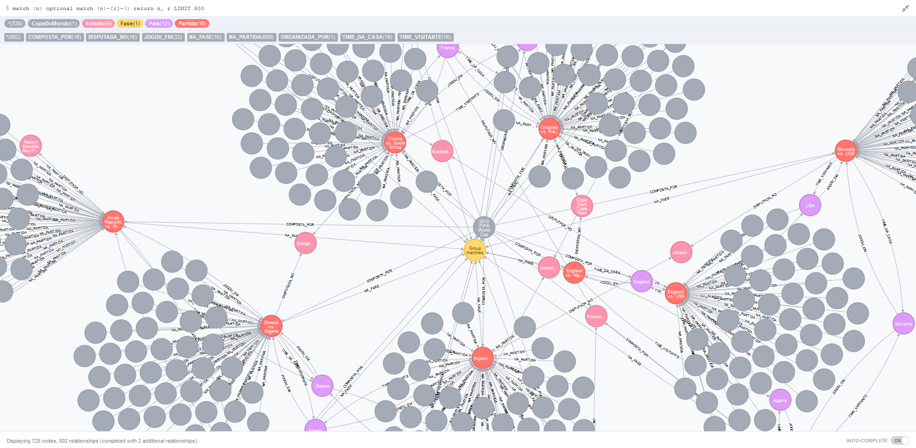
06 - Criando relacionamentos "venceu".

Slide 12
EXERCÍCIOS COMPLEMENTARES

Slide 13
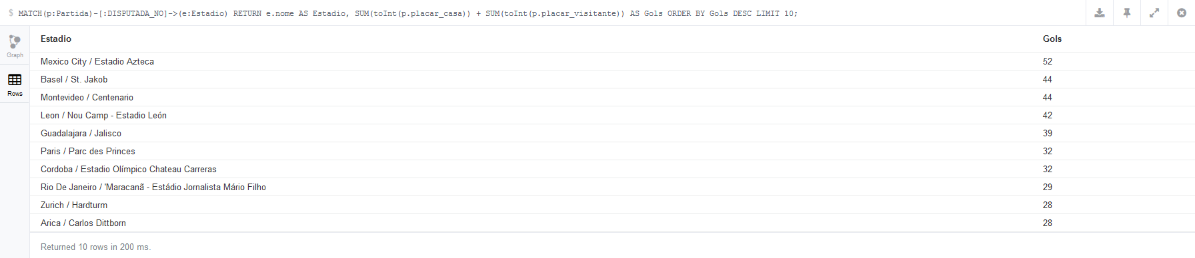
07 - Estádios com mais gols (neste caso, top 10).
MATCH(p:Partida)-[:DISPUTADA_NO]->(e:Estadio)
RETURN e.nome AS Estadio, SUM(toInt(p.placar_casa)) + SUM(toInt(p.placar_visitante)) AS Gols
ORDER BY Gols DESC
LIMIT 10;

Slide 14
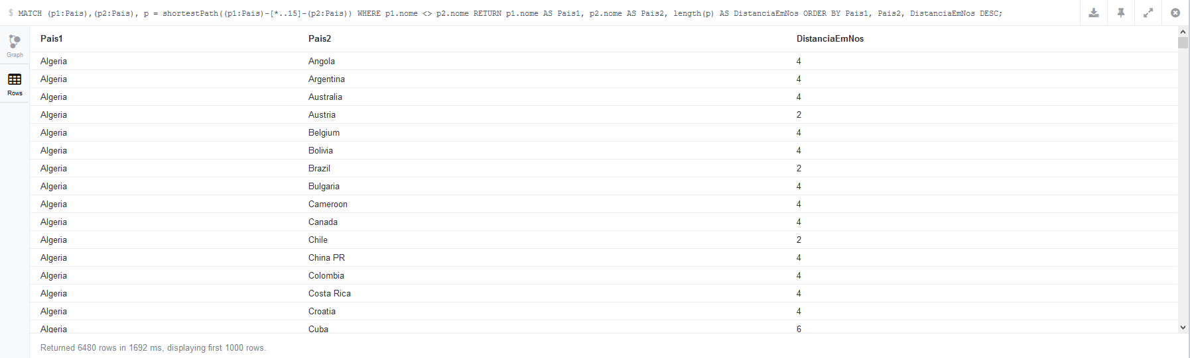
08 - Distância entre países (em nós).
MATCH (p1:Pais),(p2:Pais),
p = shortestPath((p1:Pais)-[*..15]-(p2:Pais))
WHERE p1.nome <> p2.nome
RETURN p1.nome AS Pais1, p2.nome AS Pais2, length(p) AS DistanciaEmNos
ORDER BY Pais1, Pais2, DistanciaEmNos DESC;

Slide 15
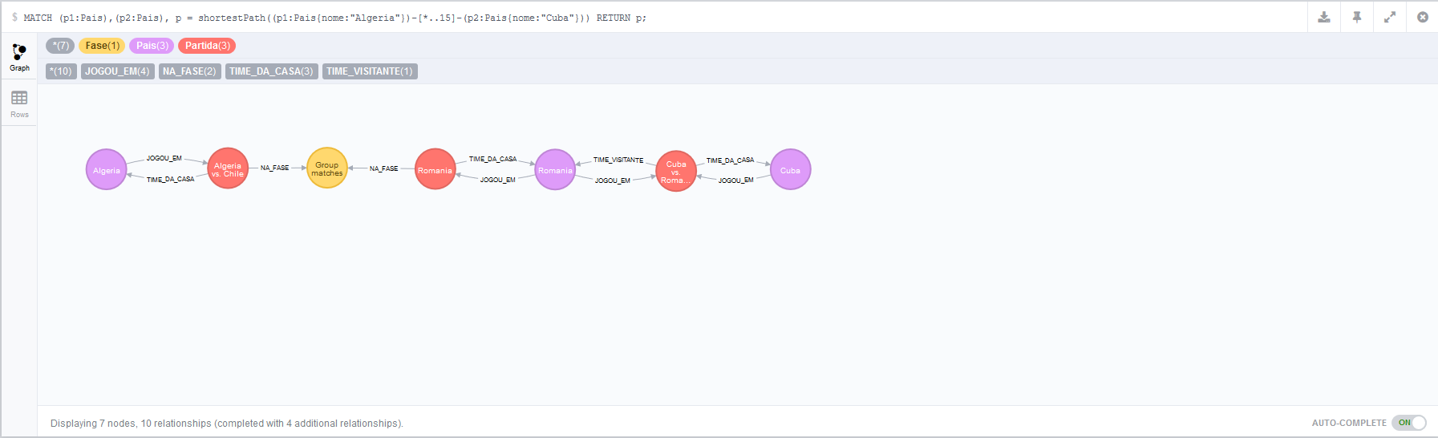
08 - Distância entre países (em nós) - Desenho de um dos caminhos (Algéria e Cuba).
MATCH (p1:Pais),(p2:Pais),
p = shortestPath((p1:Pais{nome:"Algeria"})-[*..15]-(p2:Pais{nome:"Cuba"}))
RETURN p;

Slide 16
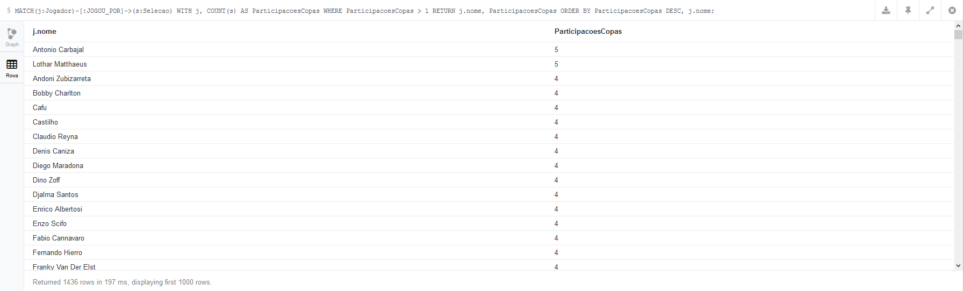
09 - Jogadores que participaram em mais de uma copa. O jogador pode participar apenas de uma seleção por copa, logo, o número de copas é igual ao número de seleções em que ele participou.
MATCH(j:Jogador)-[:JOGOU_POR]->(s:Selecao)
WITH j, COUNT(s) AS ParticipacoesCopas
WHERE ParticipacoesCopas > 1
RETURN j.nome, ParticipacoesCopas
ORDER BY ParticipacoesCopas DESC, j.nome;

